Slide 1
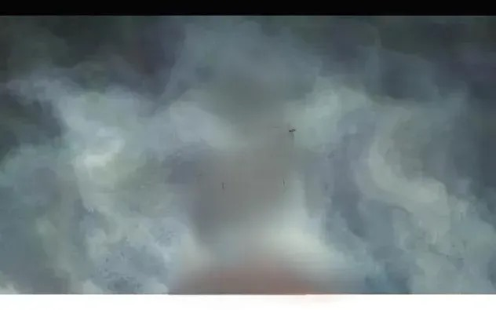
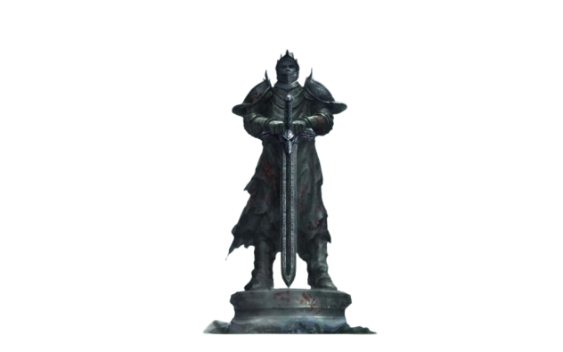
Wie wurde man Ritter?
Referat von
Lukas Grünzweil, Matthias Darbos, Jan Brunner und Almir Hadzic

Slide 2

Wie wurde man Ritter?
Wer konnte Ritter werden
Wie wurde man Ritter
Die Ausbildung
Die Pflichten eines Ritters
Referat von
Lukas Grünzweil, Matthias Darbos, Jan Brunner und Almir Hadzic

Slide 3
Wie wurde man Ritter?
Was ist ein Ritter eigentlich
Der Weg zum Ritter
Rüstung und Waffen
Ehrenkodex und Leben
Ritterschlag
Referat von
Lukas Grünzweil, Matthias Darbos, Jan Brunner und Almir Hadzic

Slide 4
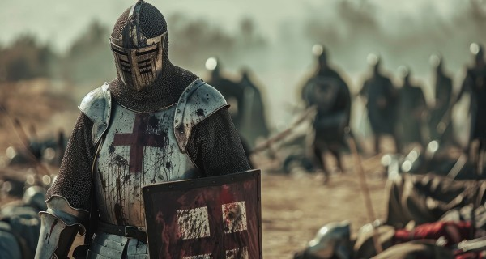
Was sind Ritter eigentlich?
Elitekämpfer des Mittelalters

Slide 5
Der Weg zum Ritter
Knappe
TODO: Bild, Details
Ritterschlag
TODO: Bild, Details
Page
TODO: Bild, Details
7 Jahre 14 Jahre 21 Jahre

Slide 6
Rüstung und Waffen

Slide 7
Ehrenkodex und Leben

Slide 8
Der Ritterschlag

